Slide 1
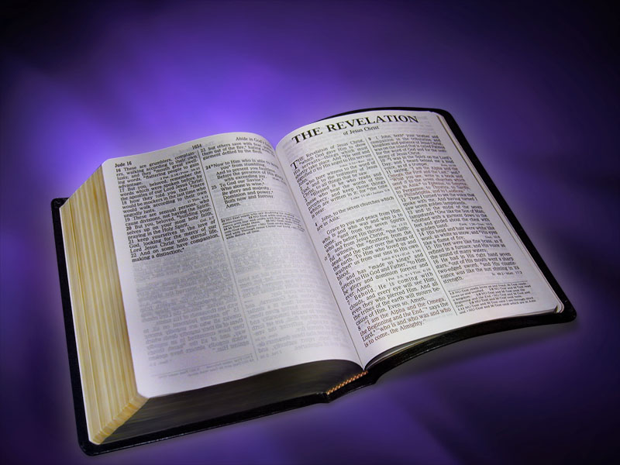
Apocalipse 14

Slide 2
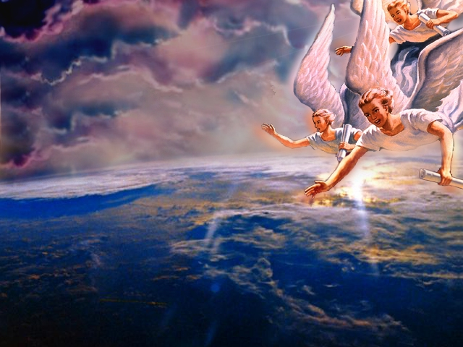
Mensagens Angélicas Três anjos voam pelo meio do céu trazendo três mensagens urgentes para os habitantes da Terra.

Slide 3
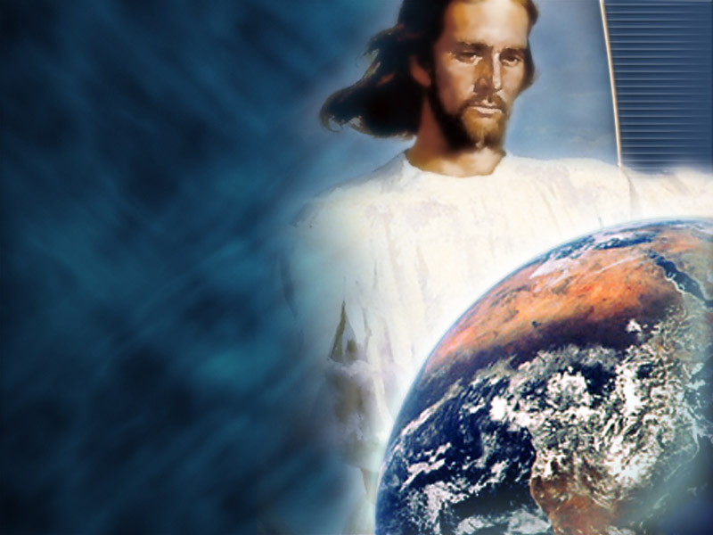
"E em nenhum outro há salvação; porque debaixo do céu nenhum outro nome há, dado entre os homens, em que devamos ser salvos." (Atos 4:12)

Slide 4
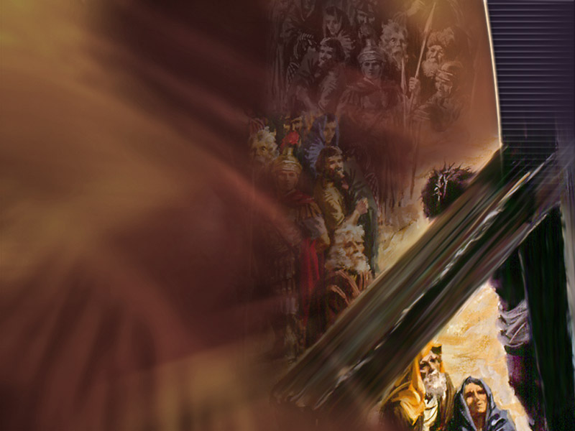
"Porquanto esta é a vontade de Meu Pai: Que todo aquele que vê o Filho e crê nEle, tenha a vida eterna..." João 6:40

Slide 5
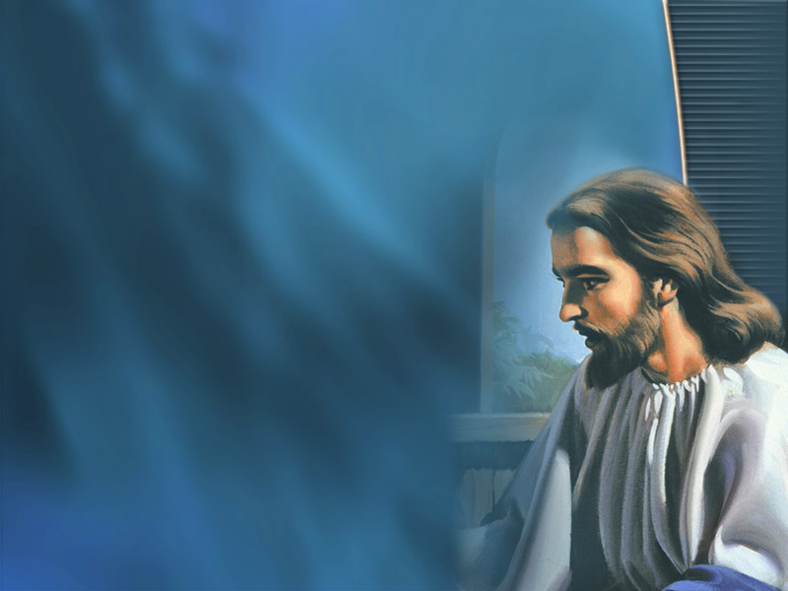
"Eu vim para que tenham vida, e a tenham em abundância." (João 10:10)

Slide 6
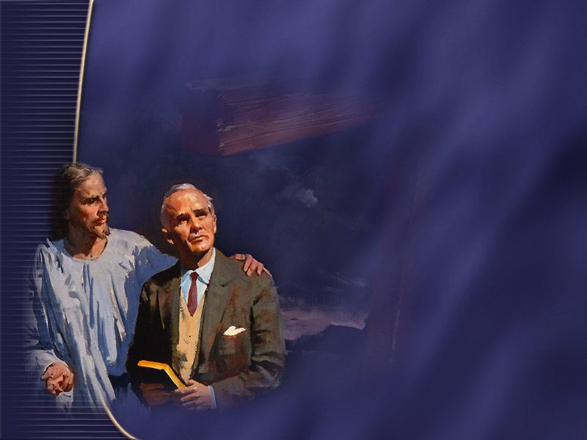
"Justificados, pois, pela fé, tenhamos paz com Deus, por nosso Senhor Jesus Cristo." (Romanos 5:1)

Slide 7
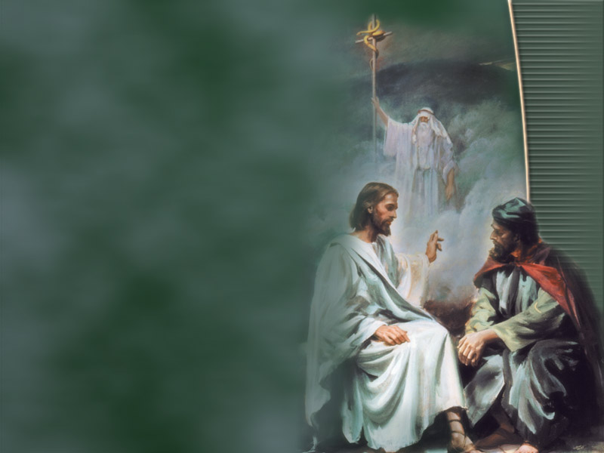
"E como Moisés levantou a serpente no deserto, assim importa que o Filho do homem seja levantado; para que todo aquele que nEle crê tenha a vida eterna...

Slide 8
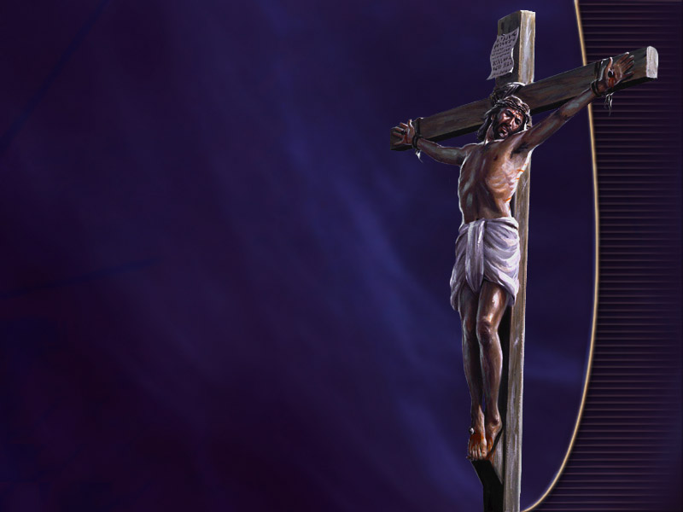
...Porque Deus amou o mundo de tal maneira que deu o Seu Filho unigênito, para que todo aquele que nEle crê, não pereça, mas tenha a vida eterna. Porque Deus enviou o Seu Filho ao mundo, não para que julgasse o mundo, mas para que o mundo fosse salvo por Ele." (João 3:14-17)

Slide 9
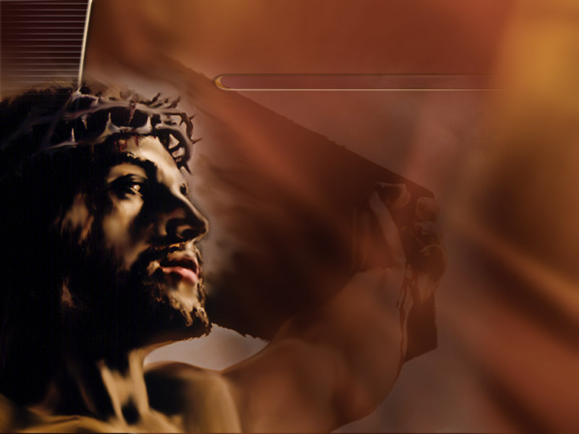
"Mas Deus dá prova do Seu amor para conosco, em que, quando éramos ainda pecadores, Cristo morreu por nós." (Romanos 5:8)

Slide 10
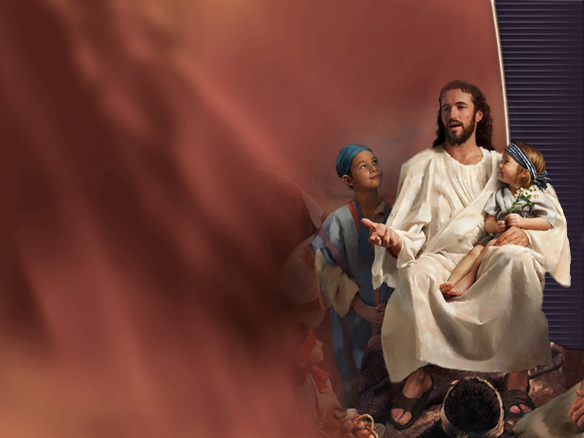
"Mas a todos quantos O receberam, aos que crêem no Seu nome, deu-lhes o poder de se tornarem filhos de Deus." (João 1:12)

Slide 11
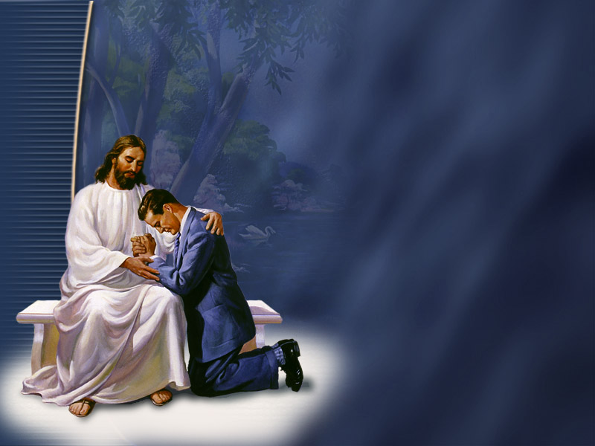
"Se confessarmos os nossos pecados, Ele é fiel e justo para nos perdoar os pecados e nos purificar de toda injustiça." (I João 1:9)

Slide 12
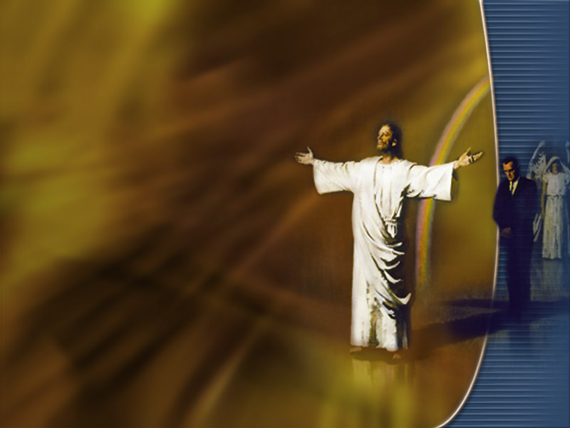
"Porque pela graça sois salvos, por meio da fé; e isto não vem de vós, é dom de Deus; não vem das obras, para que ninguém se glorie." (Efésios 2:8 e 9)

Slide 14
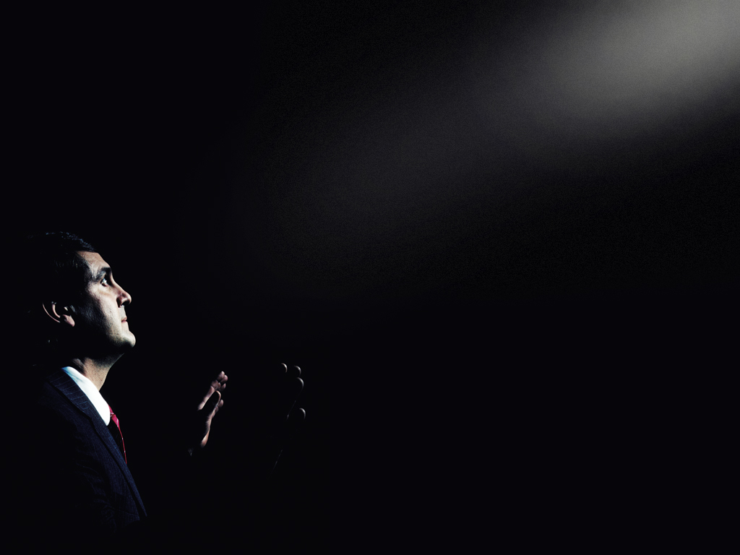
"Querido Deus, eu necessito do Senhor. Sinto muito por meus pecados e Te peço que me perdoes. Creio que Jesus morreu por meus pecados. Entrego-Te minha vida e recebo a Jesus como meu Salvador e Senhor. Torna-me o tipo de pessoa que queres que eu seja. Obrigado por me ouvires e me ajudares a seguir a Jesus. Em Seu nome, amém."

Slide 15
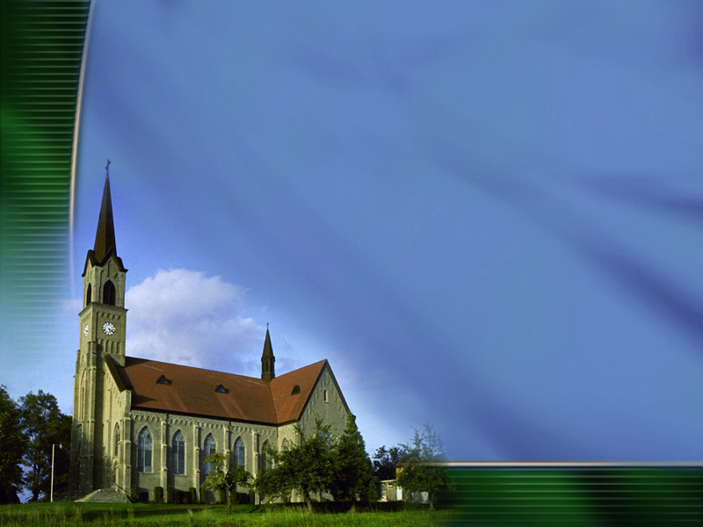
Crer em Jesus é o fundamento da religião genuína. É sobre esse alicerce que a igreja de Jesus Cristo está edificada.

Slide 16
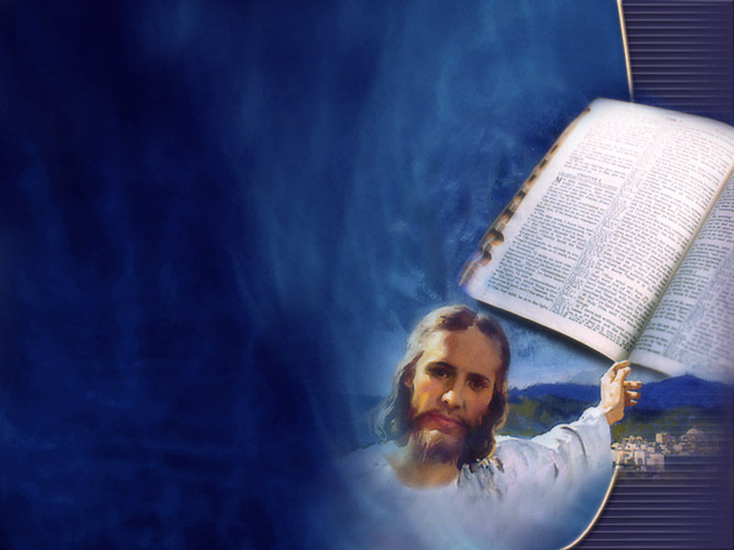
Podemos conhecer Jesus através de Sua Palavra, a Bíblia. Ele disse: "Examinais as Escrituras porque julgais ter nelas a vida eterna; e são elas que dão testemunho de Mim." (João 5:39)

Slide 17
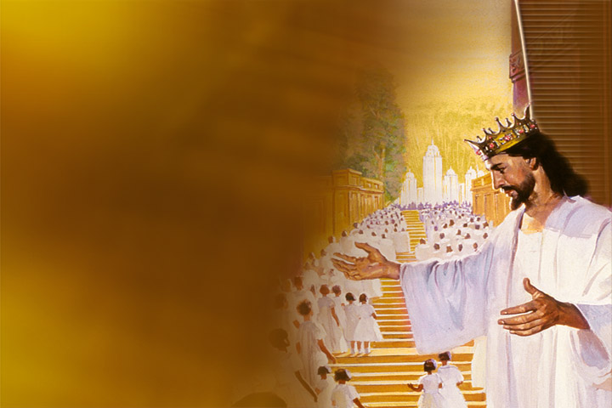
Quanto mais estudarmos a Bíblia, mais clara se nos tornará a imagem de Jesus. Cristo deseja que as boas-novas a Seu respeito sejam partilhadas com o mundo. Ele quer que todos sejam salvos para a eternidade.

Slide 18
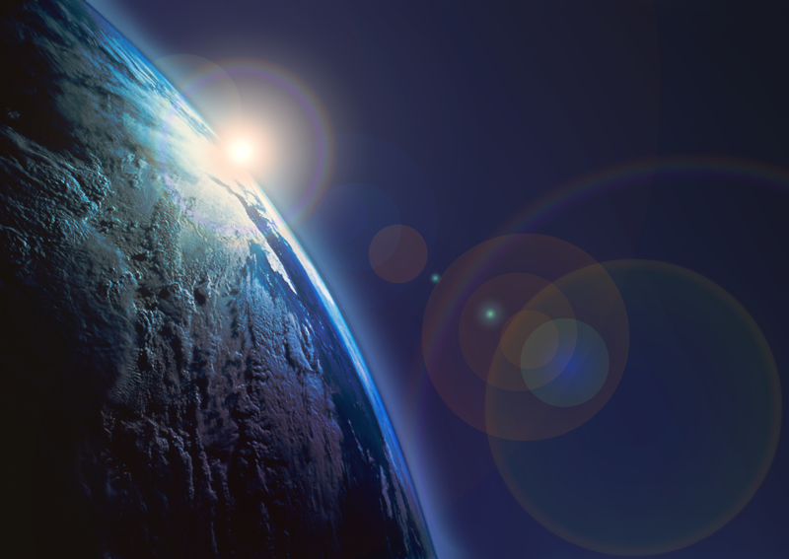
Essas boas-novas sobre a aceitação de Jesus e a adoração a Deus fazem parte de uma mensagem especial para os cristãos dos últimos dias.

Slide 19
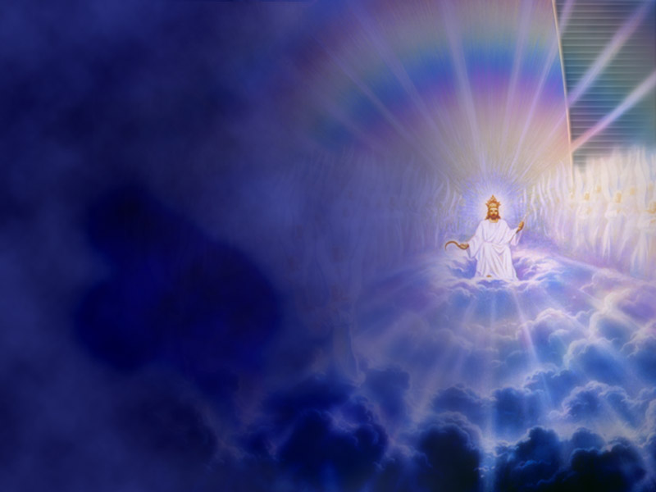
Essa tríplice mensagem aparece em Apocalipse 14:6-13. Os versos 14-16 nos falam que após essas três mensagens terem sido transmitidas aos habitantes da Terra, Jesus virá para o Seu povo. A segunda vinda de Cristo é descrita como uma colheita na Terra.

Slide 20
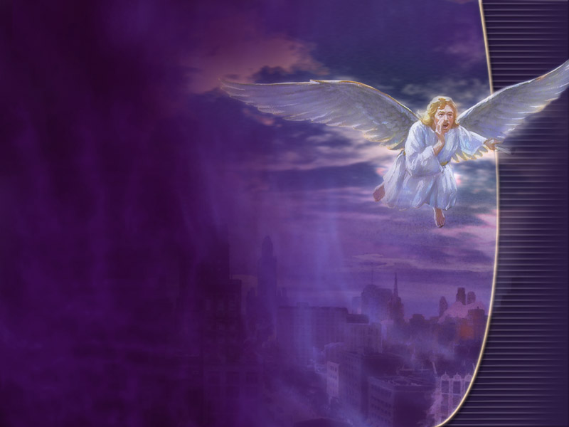
A Primeira Mensagem Angélica (versos 6 e 7)

Slide 21
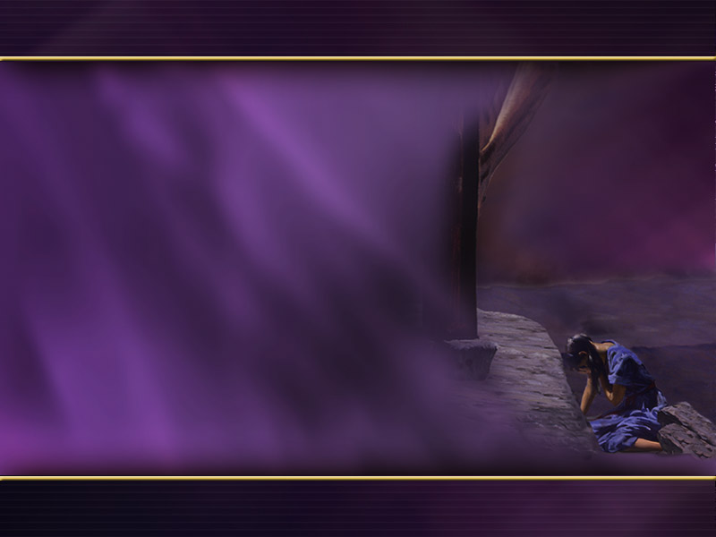
O que é o evangelho? (Leia II Coríntios 5:14-19) O evangelho é a boa-nova de que Jesus viveu uma vida perfeita e morreu por nós.

Slide 22
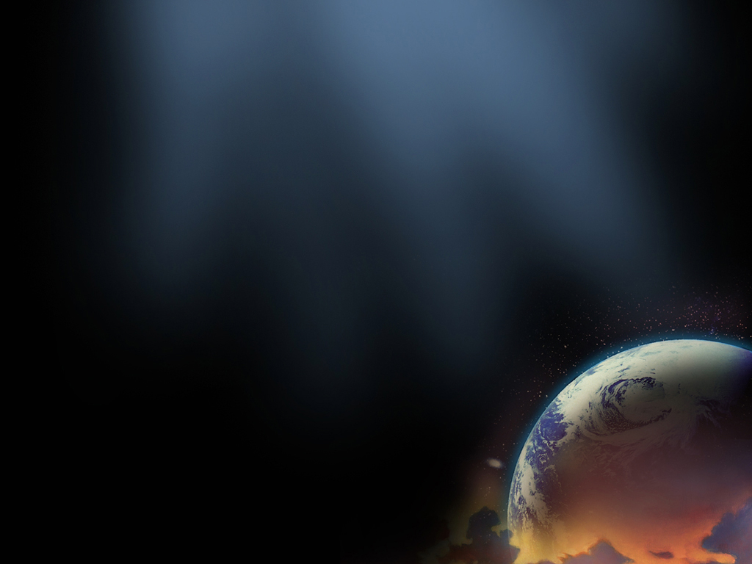
Esse não é um novo evangelho. Ele é a mesma mensagem de salvação que o povo do Velho Testamento aceitou pela fé. É o mesmo evangelho ensinado por Jesus e os apóstolos. É o mesmo evangelho que vem circundando o globo através dos séculos.

Slide 23
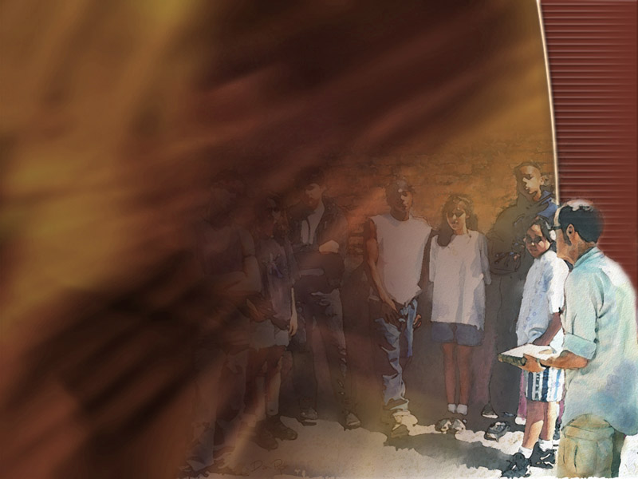
É ele a mensagem que o povo de Deus partilha com seus amigos e vizinhos. Ele precisa alcançar homens e mulheres que vivem em cada parte ao redor do mundo...

Slide 24
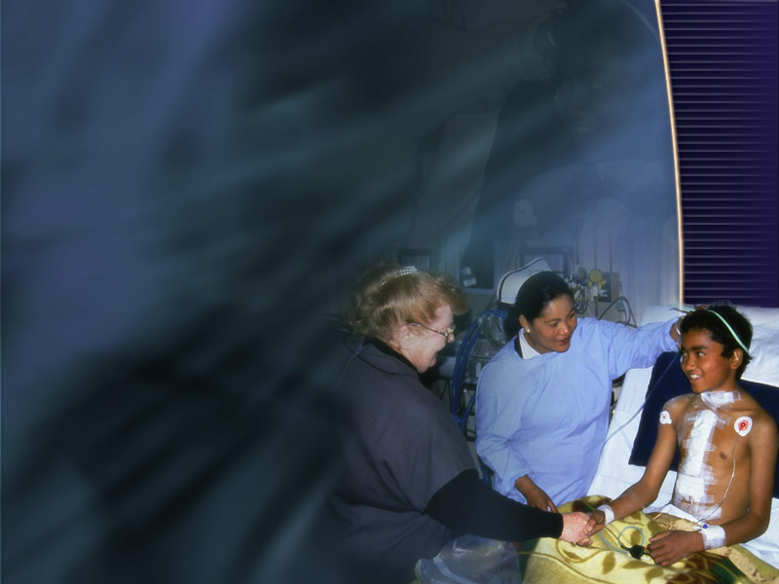
Eis por que muitos crentes deixam suas famílias, seus lares, seus países e vão viver nos lugares mais remotos do mundo e se relacionar com todos os tipos de cultura. Eles são compelidos por Jesus Cristo a ir a fim de partilhar Seu eterno evangelho.

Slide 25
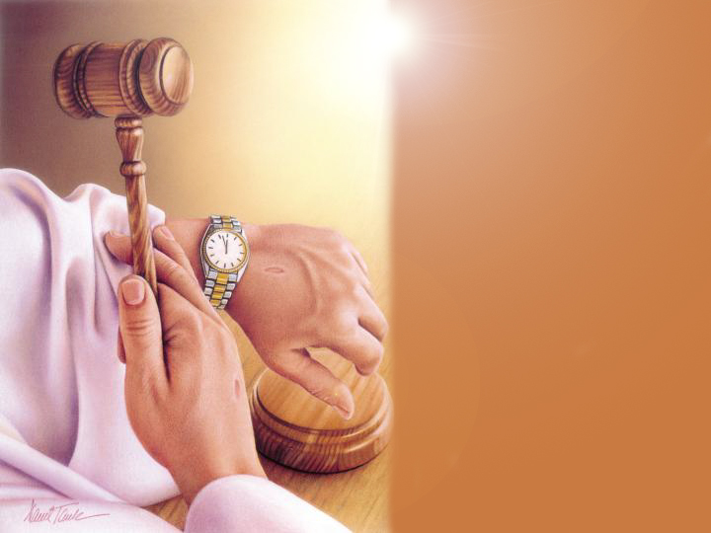
Por que devemos temer a Deus e dar-Lhe glória? (verso 7)

Slide 26
Por que devemos temer a Deus e dar-Lhe glória? (verso 7) “Porque é chegada a hora do Seu juízo.”

Slide 27
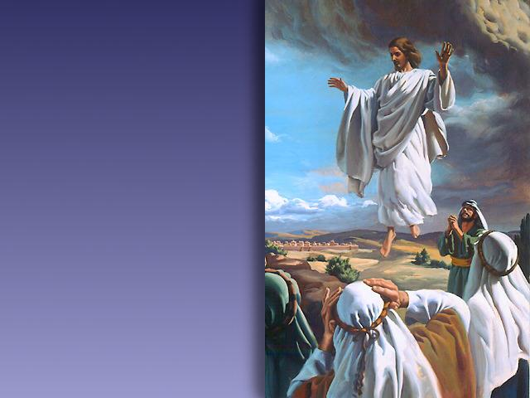
Temer a Deus significa dedicar-Lhe o máximo respeito. Mostramos esse respeito dando a Deus honra e louvor.

Slide 28
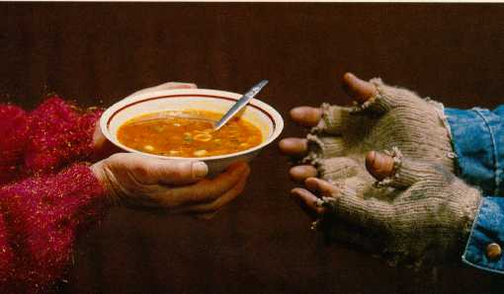
Glorificar alguém também significa mostrar-lhe respeito profundo. Exteriorizamos esse tipo de respeito a Deus demonstrando perante os outros Seu caráter de amor. Fazemos isso mediante palavras bondosas e atos de compaixão.

Slide 29
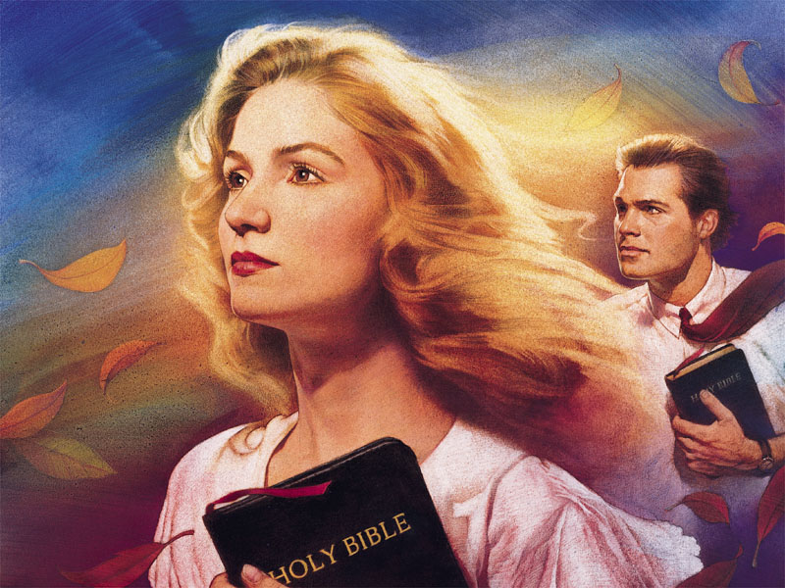
Uma vida transformada por Cristo é a reflexão definitiva sobre quem Ele é e do poder disponível através dEle.

Slide 30
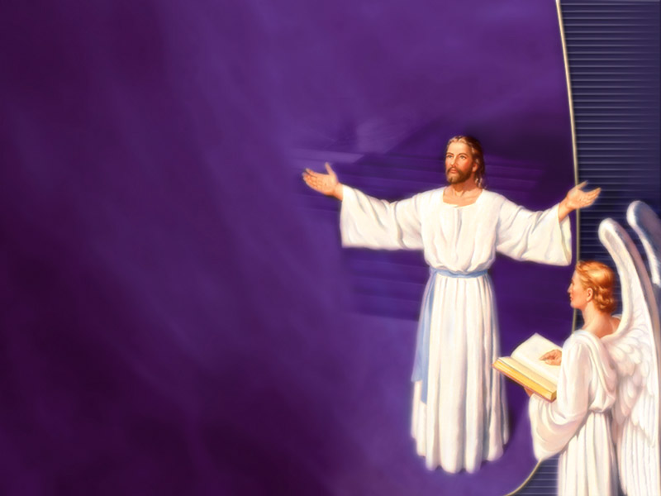
Juízo: Aprendemos em nosso estudo da profecia dos 2.300 dias/anos, em Daniel 8 e 9, que Jesus começou a obra de preparação de Seu retorno à Terra em 1844. Tais preparativos são conhecidos como o "Juízo Investigativo“...

Slide 31
...o qual se realiza dentro do período pré-advento do Senhor. "Advento" significa "vinda". "Pré" significa antes. Isso quer dizer que o juízo de Deus está tendo lugar agora.

Slide 32
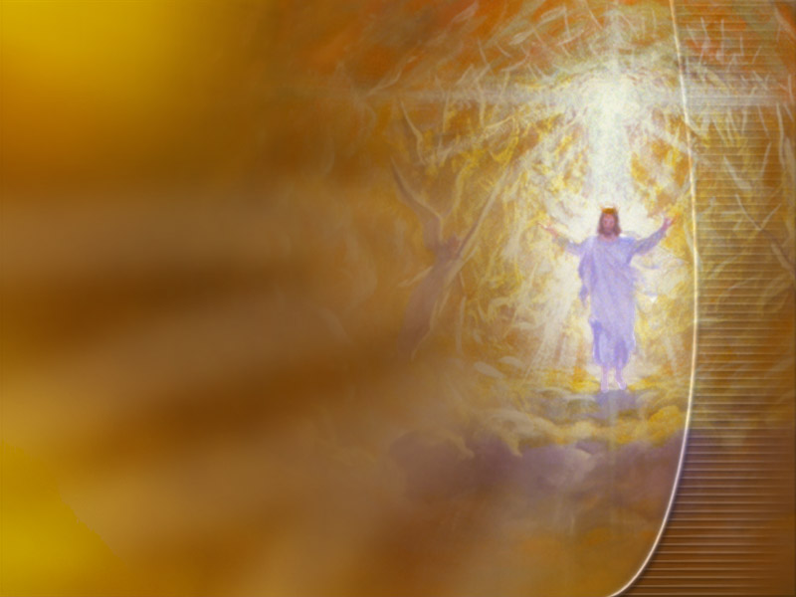
Eis por que é tão urgente para o povo de Deus pregar a tríplice mensagem angélica. Elas são mensagens especiais para o tempo em que vivemos. Elas são mensagens especiais que nos preparam para o Seu breve retorno à Terra.

Slide 33
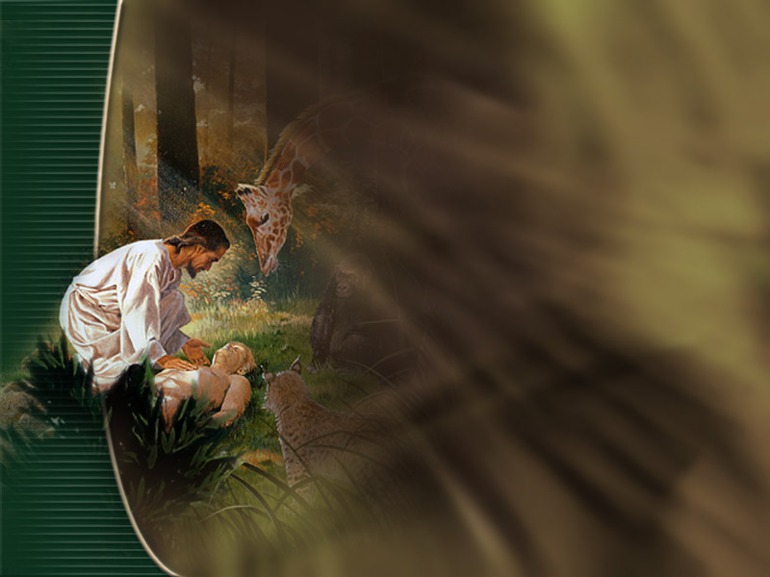
Que outras instruções o verso 7 fornece?

Slide 34
Que outras instruções o verso 7 fornece? “Adorai Aquele que fez...”

Slide 35
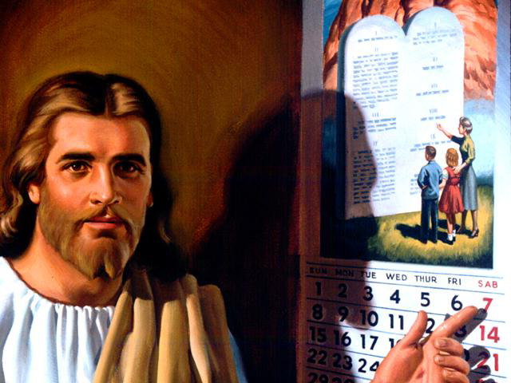
Esse é um chamado para adorar a Deus, o Criador da Terra. Devemos honrá-Lo cada dia.

Slide 36
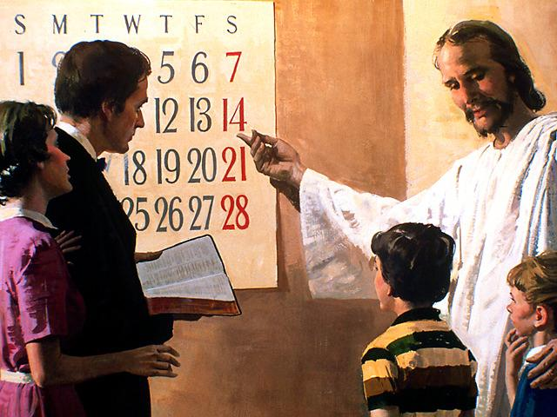
Além disso, aprendemos que a Bíblia convoca o povo de Deus para "lembrar-se do dia do sábado para o santificar", para adorá-Lo no sábado. Por quê?

Slide 37
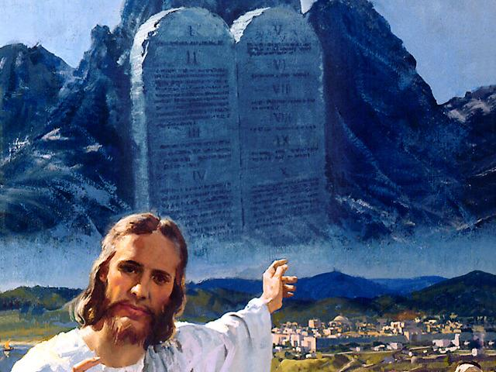
"Porque em seis dias fez o Senhor os céus e a Terra, o mar e tudo o que neles há, e ao sétimo dia descansou; por isso o Senhor abençoou o dia do sábado e o santificou." (Êxodo 20:8-11)

Slide 38
Um dos modos de respeitarmos (temermos) a Deus e demonstrar-Lhe nossa veneração (dar-Lhe glória), é viver uma vida obediente aos Seus ensinos registrados na Escritura.

Slide 39
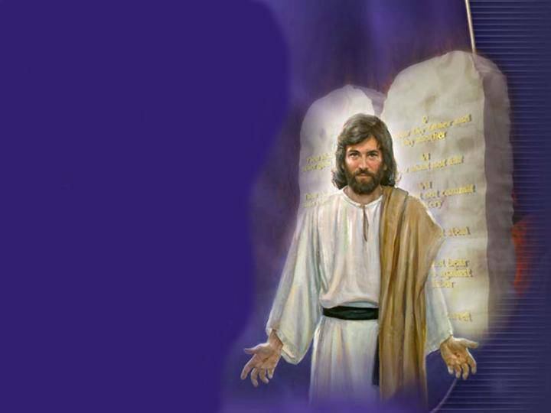
Não fazemos isso para alcançar salvação; ela é um dom gratuito, mas como uma amorosa resposta ao amante Deus.

Slide 40
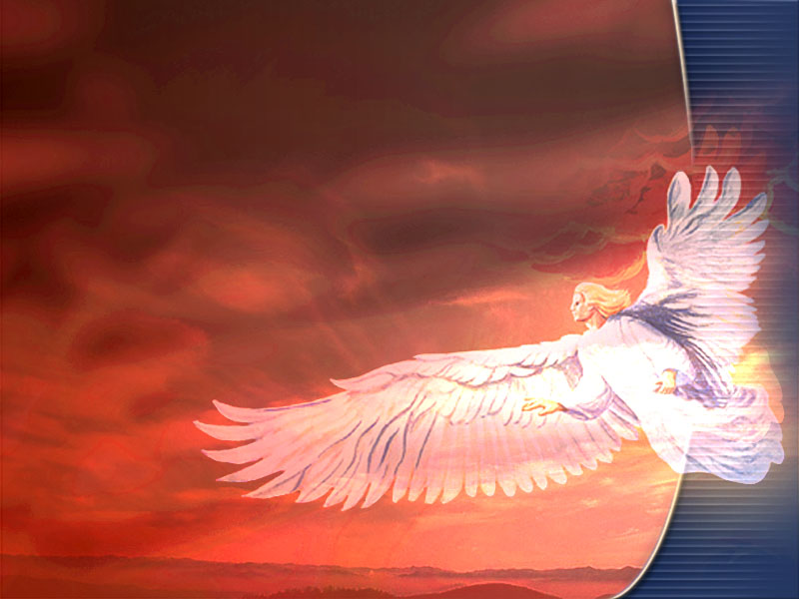
A Segunda Mensagem Angélica (verso 8) O que o segundo anjo proclama com urgência?

Slide 41
A Segunda Mensagem Angélica (verso 8) O que o segundo anjo proclama com urgência? “Caiu, caiu Babilônia...”

Slide 42
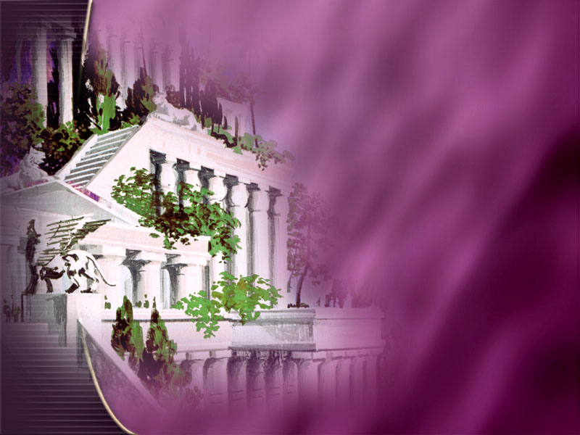
Como já sabemos, "Babilônia", na profecia, representa confusão religiosa. A segunda mensagem angélica adverte-nos contra o comprometimento de nossa fé.

Slide 43
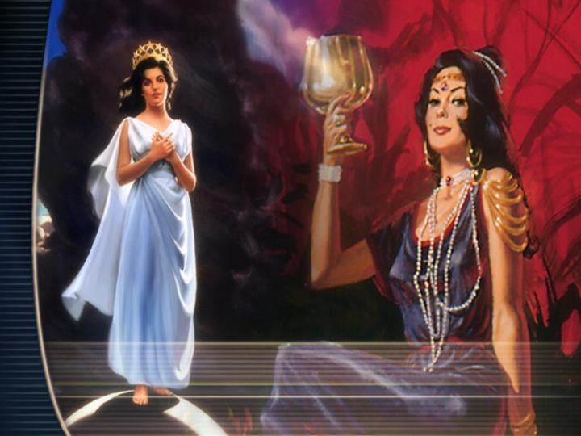
Apocalipse 17 retrata Babilônia como uma mulher imoral (verso 5). Ela é posta em contraste com a mulher pura de Apocalipse 12, que representa a igreja cristã.

Slide 44
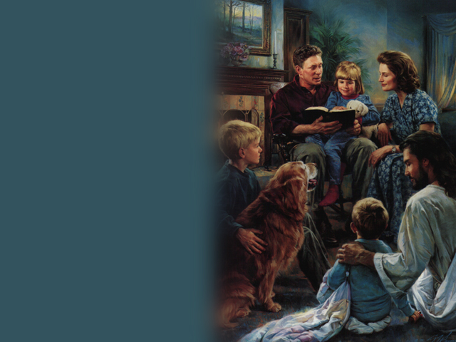
Ensinos que se opõem à Palavra de Deus, se aceitos, nos levarão ao fracasso no final. Precisamos assegurar-nos de que estamos apegados às verdades que o próprio Deus revelou.

Slide 45
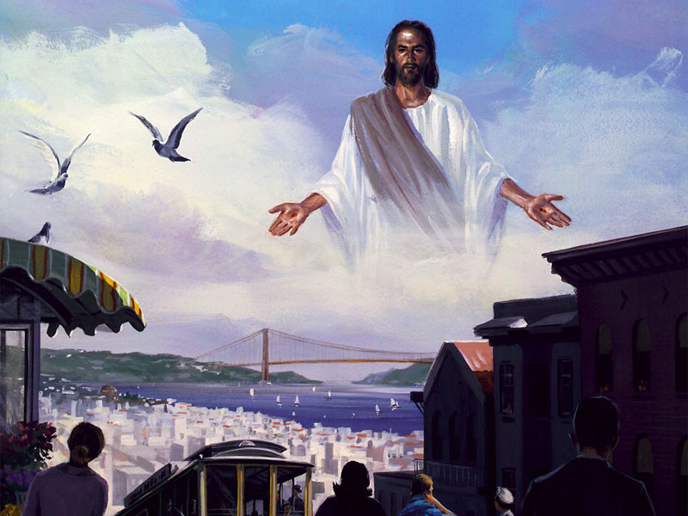
Deus chama o povo para "sair" de Babilônia e se dedicar devotadamente a Jesus. Ele quer um povo que deseje segui-Lo em todos os pontos, e não apenas em questões de sua livre escolha.

Slide 46
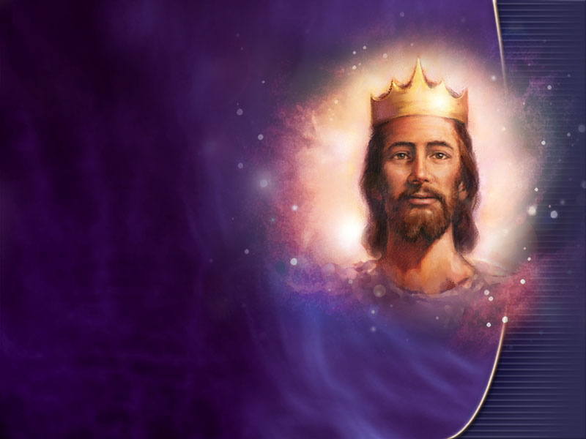
Aqueles que saem de Babilônia rejeitam os ensinos antibíblicos. Eles atendem a todos os mandamentos de Deus; adoram ao Senhor consoante está revelado em Sua Palavra, porque O amam e zelam por Sua honra, e não porque são obrigados a fazê-lo.

Slide 47
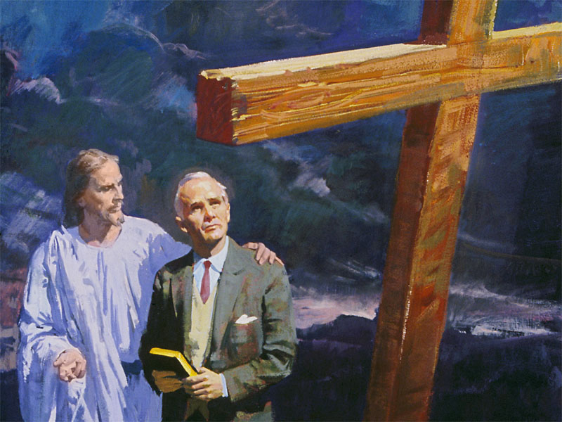
Um relacionamento saudável com Cristo reproduz-se numa ligação de amor.

Slide 48
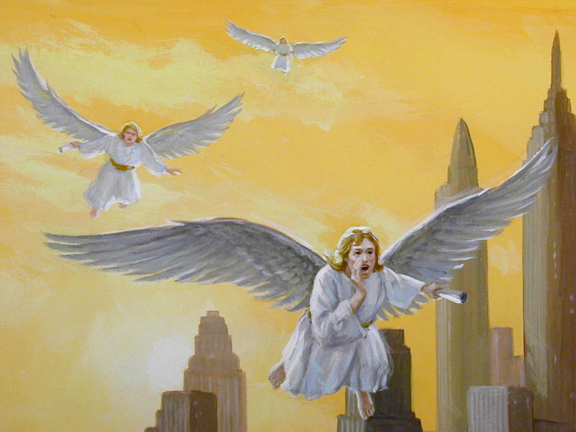
A Terceira Mensagem Angélica (versos 9 a 11)

Slide 49
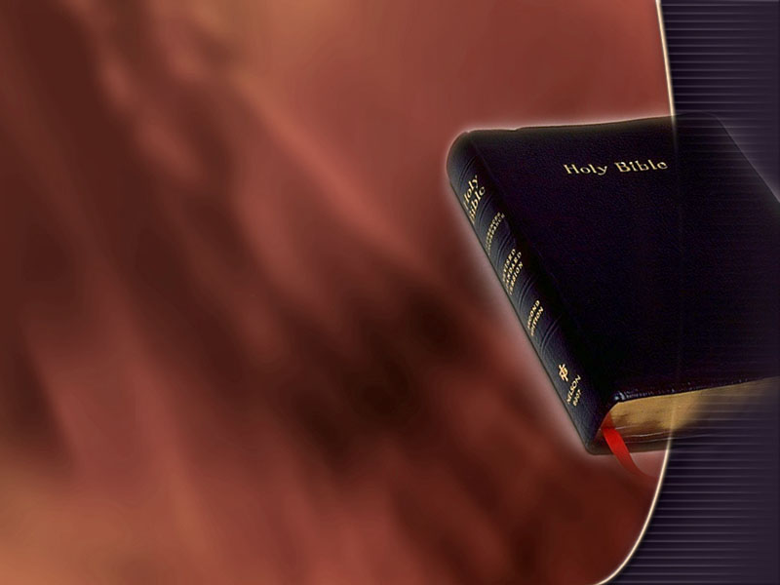
Esses versos descrevem a punição e o tormento que resultam da persistente recusa ao dom gratuito da vida eterna em Jesus. Quem recebe esse castigo?

Slide 50
Esses versos descrevem a punição e o tormento que resultam da persistente recusa ao dom gratuito da vida eterna em Jesus. Quem recebe esse castigo? Aqueles que adoram a besta e a sua imagem (verso 9).

Slide 51
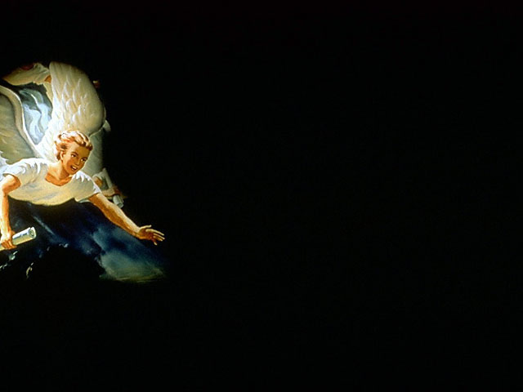
A mensagem do terceiro anjo exige uma decisão. Há duas opções oferecidas a cada ser humano no mundo. Podemos: (1) adorar a besta e a sua imagem e receber sua marca; ou (2) rejeitar a autoridade da besta e permanecer fiéis a Jesus, obedecendo aos Seus mandamentos (verso 12).

Slide 52
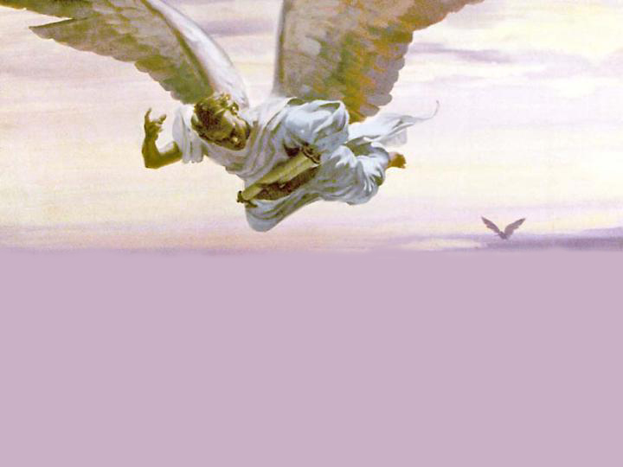
Note como essa mensagem é comparada com a primeira mensagem angélica. O primeiro anjo conclama à adoração de Jesus; o terceiro adverte contra a adoração da besta. Esses dois tipos de adoração têm conseqüências de vida ou morte; conseqüências eternas.

Slide 53
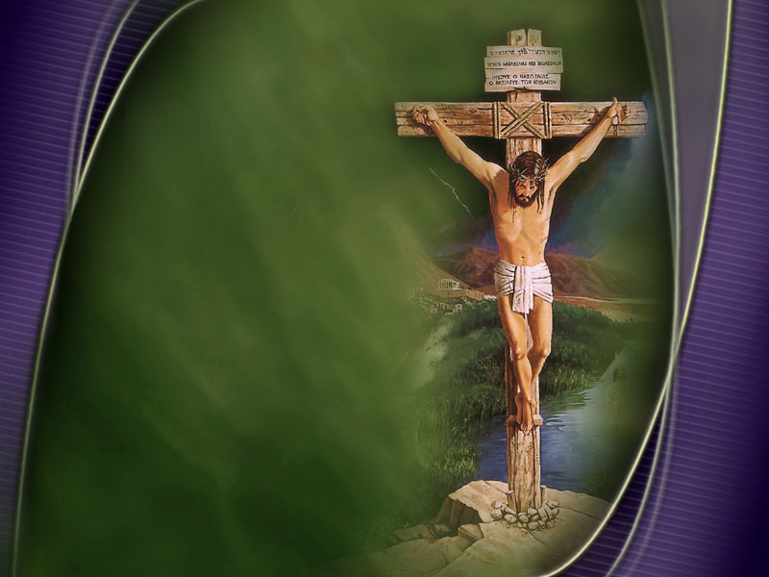
SUMÁRIO DAS MENSAGENS A mensagem divina aos que estão vivendo no fim da história terrestre é esta: Jesus é o evangelho eterno! Ele veio a este mundo para nos conceder vida eterna.

Slide 54
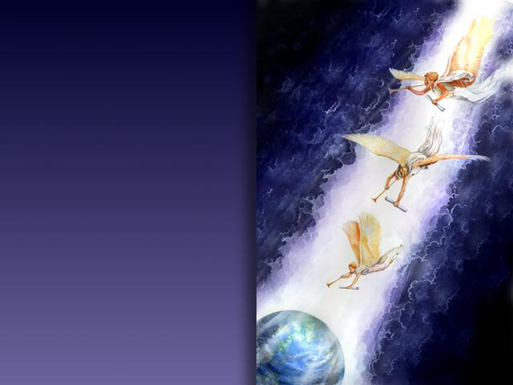
Todos os três anjos estão clamando: "Aceite a Jesus antes que seja tarde!" Por quê?

Slide 55
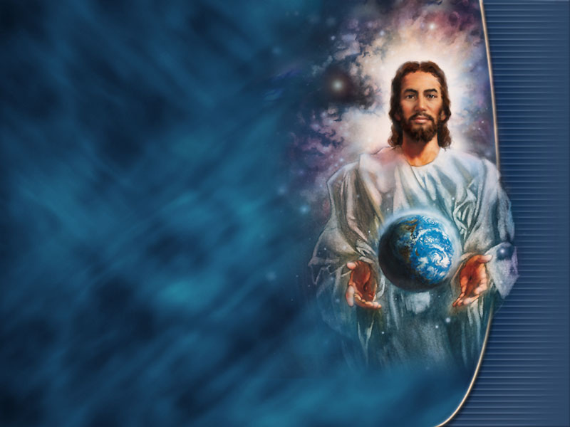
Primeiro anjo: Porque Ele é nosso Criador. Ele criou você e o ama. Deus merece ser adorado porque nos deu todas as coisas – a Terra onde vivemos, o ar que respiramos, o alimento que ingerimos, a felicidade que desfrutamos e o dom gratuito da vida eterna.

Slide 56
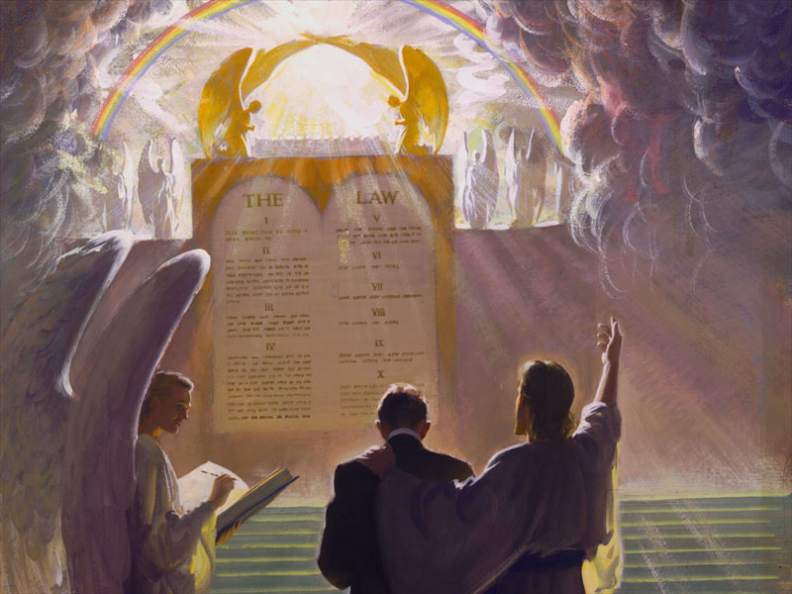
Segundo anjo: Ouça com atenção: Deus está julgando os habitantes da Terra; Ele está determinando quem O aceitou, quem está obedecendo à Sua Palavra e quem deseja a vida eterna.

Slide 57
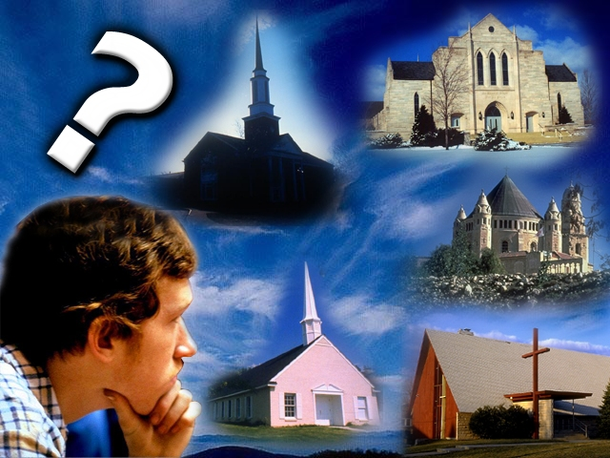
Terceiro anjo: Não espere mais tempo! Babilônia caiu! As falsas religiões que substituem os claros ensinos da Bíblia por tradições humanas estão caídas...

Slide 58
As tradições e ideologias humanas se desfarão como castelos de areia! Aqueles que abandonam a Palavra de Deus receberão a marca da besta. Eles tomam a decisão de não seguir totalmente a Deus, incluindo os Dez Mandamentos em sua integralidade. Suas escolhas rebeldes resultarão em destruição, em eterna separação de Deus.

Slide 59
Quem serão os salvos que viverão com Jesus? (Apocalipse 14:12) "Aqui está a perseverança dos santos, daqueles que guardam os mandamentos de Deus e a fé em Jesus."

Slide 60
O capítulo se encerra com uma descrição da maravilhosa colheita na vinda de Cristo. Lembre-se de que através de toda a agitação dos eventos finais, Deus está com você. Jesus está vindo para você.

Slide 61
Ele Se preocupa com você e o ama. Seus fiéis que morrem são chamados "bem-aventurados" (verso 13) Por quê? Porque a morte é apenas uma pausa em sua vida. Porque depois de Deus despertá-los do sono da morte, eles verão a Jesus "face a face".

Slide 62
Sim, algumas vezes é difícil erguer-se por Jesus. Quando um ser amado ridiculariza sua fé, quando o patrão ameaça despedi-lo por causa de suas crenças...

Slide 63
...quando parece que você está sozinho num mundo que despreza a Palavra de Deus, lembre-se de que Deus esteve com Daniel na cova dos leões.

Slide 64
Ele esteve com Sadraque, Mesaque e Abedenego na fornalha ardente. Ele promete ao vencedor: "Eu o farei coluna no templo do Meu Deus... e escreverei sobre ele o nome do Meu Deus." (Apocalipse 3:12)

Slide 65
Amigo, você quer dizer "sim" a Jesus? Você quer ser contado entre aqueles que "guardam os mandamentos de Deus e têm a fé de Jesus"? (Apocalipse 14:12).

Slide 66
Sendo assim, incline sua cabeça e diga a Jesus: "Senhor, eu Te entrego a minha vida. Dou-Te tudo que sou. Amém"

